Slide 1
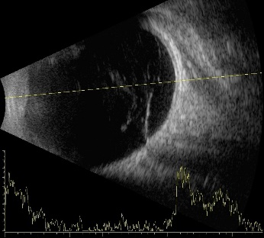
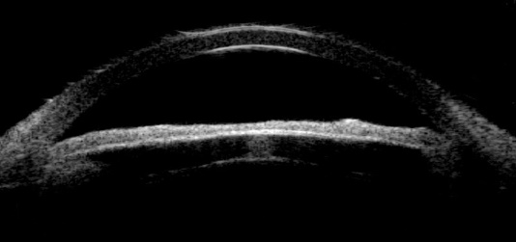
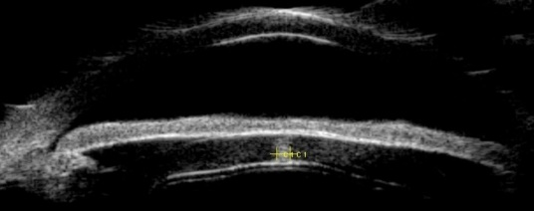
Corpo estranho intracristaliniano: um relato de caso
Luiza Fiuza Rodrigues da Fonseca¹, Ana Beatriz Silva Mafaldo¹, Paula Elinda Ignacio Gomes¹, Gabrielle Aredes Leal¹, Guilherme Luiz Bortoletto¹, Vagner Loduca Lima¹
1. Faculdade de Medicina do ABC
INTRODUÇÃO
IMAGENS
Imagem 2 e 3: UBM OD indicando opacidade central com reverberação acústica posterior, sugerindo corpo estranho intracristaliniano medindo aproximadamente 0,31mm.
Os corpos estranhos intracristalinianos (CEIC) representam 5 a 10% de todos os corpos estranhos intraoculares (CEIO). A maioria dos casos ocorre em homens jovens, e sua etiologia predominante é a ocupacional. Além da formação de catarata, outras complicações dos CEIC são glaucoma e infecções oculares, como uveíte.
Imagem 1
Imagem 1: USG corte longitudinal mostrando DVP com impregnação hemática/
inflamatória
RELATO DE CASO
Imagem 2
Paciente do sexo masculino, 42 anos, comparece à consulta oftalmológica ambulatorial com queixa de baixa acuidade visual (BAV), não progressiva, em olho direito (OD), após trauma ocorrido há 4 meses. Descreveu o trauma como sensação de corpo estranho enquanto dirigia motocicleta sem proteção ocular adequada. Informa não ter procurado atendimento após o incidente, apenas notando a BAV significativa após 3 dias. Nega antecedentes oftalmológicos e pessoais. Ao exame, apresentava AV em OD de conta dedos a 10 centímetros e de 20/20 em olho esquerdo (OE). À biomicroscopia do OD: hiperemia conjuntival 1+/4+, córnea transparente, sem seidel, nada cora, câmara anterior formada, sem reação de câmara, sinequia posterior inferior, catarata. OE sem alterações. Fundoscopia em OD impraticável, em OE, sem alterações. Pressão intraocular de 12mmHg em OD e 08mmHg em OE. À gonioscopia, ângulo aberto nos quatro quadrantes e ausência de siderose em ambos os olhos. Para maior investigação e esclarecimento diagnóstico foi solicitado ultrassonografia do OD, observando-se apenas descolamento de vítreo posterior (DVP) parcial com impregnação hemática/inflamatória. Pela ultrassonografia biomicroscópica, foi identificado opacidade central em eixo cristaliniano com reverberação acústica posterior, sugestivo de corpo estranho intracapsular. Com objetivo de melhora da acuidade visual, foi optado por procedimento cirúrgico, com facoemulsificação, sinequiálise e implante de lente intraocular.
Imagem 3
DISCUSSÃO
A formação de catarata é um sequela frequente dos CEIO. Seu manejo e tratamento dependem de diferentes fatores, como característica do corpo estranho, sua localização, acuidade visual do paciente, idade e outros fatores individuais. Apesar de altos índices inflamatórios no pós-operatório, grande maioria dos pacientes apresenta bom resultado e melhora da acuidade visual. Entretanto, ressalta-se a importância de incentivar medidas protetivas, principalmente para acidentes de trabalho, como forma de prevenção de casos como o descrito.
REFERÊNCIAS BIBLIOGRÁFICAS
1. MEDINA, Flavio; et al. Intralenticular metal forein body: case report. Arq Bras Oftalmol, 2006; 69 (5): 749-751.
2. JORGE, Eliane; et al. Cuerpo estraño intracristaliniano. Rev Bras Oftalmol, 2002; 61 (4): 293-296.
3. AGUILAR, Yoriel; et al. Corpo estranho intraocular migratório – relato de caso. Rev Cubana Oftalmol, 2021; 34 (4): 1055.

